Slide 1




5 苹果里的五角星

Slide 2
复习检查
读准新词：
拦腰 生疏 循规蹈矩
图案 感触 鲜为人知

Slide 3
预习检测：
1.从哪看出男孩是我家的常客？
2.他来我家干什么？
3.他是怎么切苹果的，和我们通常切苹果有什么不同？

Slide 4
常 客
向我报告幼儿园的新闻，或者显示显示他学会的新本领。

Slide 5
小男孩（ ）地说：“大哥哥，我要让你看看里面藏着什么。”
“我知道里面是什么。”我瞧着他说，心里想： （ ）
小男孩（ ）地说：“不，你不知道的，还是让我来切给你看吧。” 。
小男孩（ ）地说：“大哥哥，看哪，里头有颗五角星呢！”

Slide 6
小男孩神秘地说：“大哥哥，我要让你看看里面藏着什么。”
“我知道里面是什么。”我瞧着他说，心里想：还不就是苹果核嘛！
小男孩认真地说：“不，你不知道的，还是让我来切给你看吧。” 。
小男孩得意地说：“大哥哥，看哪，里头有颗五角星呢！”

Slide 7
我们通常的切法：
小男孩的切法：
（1）从顶部切到底部。
（2）拦腰切下去。

Slide 8
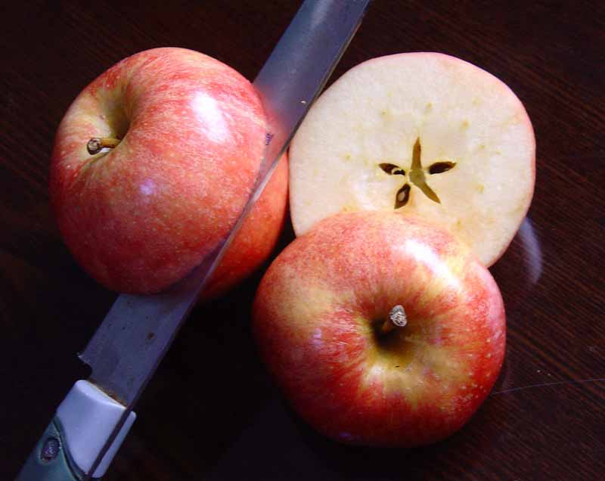

Slide 9
真的，从横切面看，可以清晰地看出，苹果核果然像一颗五角星。我见过许多人切苹果，他们对切苹果都不生疏，总是循规蹈矩地按通常的切法，把它们一切两半，却从未见过还有另一种切法，更没想到苹果里还隐藏着“五角星”！

Slide 10
真的，从横切面看，可以清晰地看出，苹果核果然像一颗五角星。我见过许多人切苹果，他们对切苹果都不生疏，总是循规蹈矩地按通常的切法，把它们一切两半，却从未见过还有另一种切法，更没想到苹果里还隐藏着“五角星”！

Slide 11
真的，从横切面看，可以清晰地看出，苹果核果然像一颗五角星。我见过许多人切苹果，他们对切苹果都不生疏，总是循规蹈矩地按通常的切法，把它们一切两半，却从未见过还有另一种切法，更没想到苹果里还隐藏着“五角星”！

Slide 12
使我深有感触的是，这鲜为人知的图案竟有这么大的魅力。这个秘密不知从什么地方传到那男孩的幼儿园，然后又由他传给我，现在又由我传给你们大家。是的，如果你想知道什么是创造力，往小处说，就是换一种切苹果的方法。

Slide 13
使我深有感触的是，这鲜为人知的图案竟有这么大的魅力。这个秘密不知从什么地方传到那男孩的幼儿园，然后又由他传给我，现在又由我传给你们大家。是的，如果你想知道什么是创造力，往小处说，就是换一种切苹果的方法。

Slide 14
使我深有感触的是，这鲜为人知的图案竟有这么大的魅力。这个秘密不知从什么地方传到那男孩的幼儿园，然后又由他传给我，现在又由我传给你们大家。是的，如果你想知道什么是创造力，往小处说，就是换一种切苹果的方法。

Slide 15
使我深有感触的是，这鲜为人知的图案竟有这么大的魅力。这个秘密不知从什么地方传到那男孩的幼儿园，然后又由他传给我，现在又由我传给你们大家。是的，如果你想知道什么是创造力，往小处说，就是换一种切苹果的方法。

Slide 16
使我深有感触的是，这鲜为人知的图案竟有这么大的魅力。这个秘密不知从什么地方传到那男孩的幼儿园，然后又由他传给我，现在又由我传给你们大家。是的，如果你想知道什么是创造力，往小处说，就是换一种切苹果的方法。

Slide 17
使我深有感触的是，这鲜为人知的图案竟有这么大的魅力。这个秘密不知从什么地方传到那男孩的幼儿园，然后又由他传给我，现在又由我传给你们大家。是的，如果你想知道什么是创造力，往小处说，就是换一种切苹果的方法，往大处说，就是（ ）

Slide 18

第一次这样切苹果的，也许出于无意，也许出于好奇。使我深有感触的是，这鲜为人知的图案竟有那么大的魅力。这个秘密不知从什么地方传到那男孩的幼儿园，然后又由他传给我，现在我又传给你们大家。是的，如果你想知道什么叫创造力，往小处说，就是换一种切苹果的方法。往大处说，就是创造发明，为人类创造一个又一个奇迹。

Slide 19
创新是一个民族发展的不竭动力——江泽民

Slide 20
作业：
1.完成学习手册
2.预习第六课

